Slide 1
유니티 게임

Slide 2
기존 소스
https://assetstore.unity.com/packages/templates/packs/obstacle-course-pack-178169#content

Slide 3
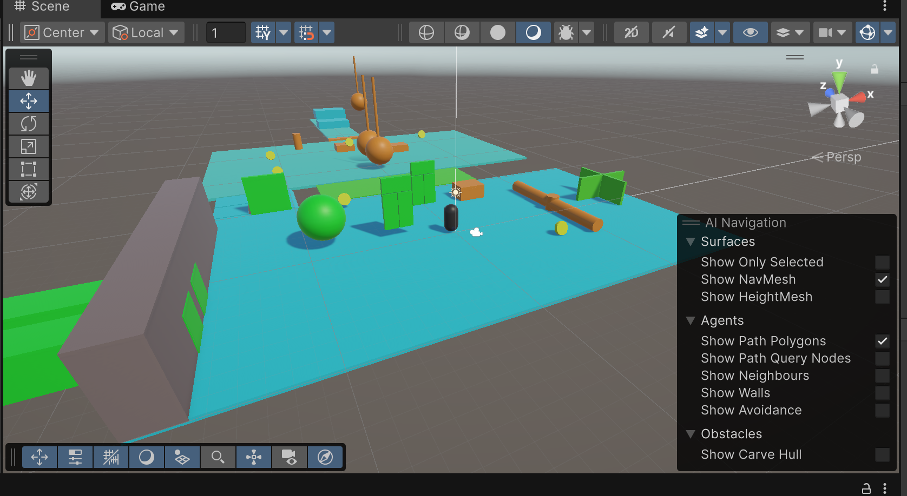
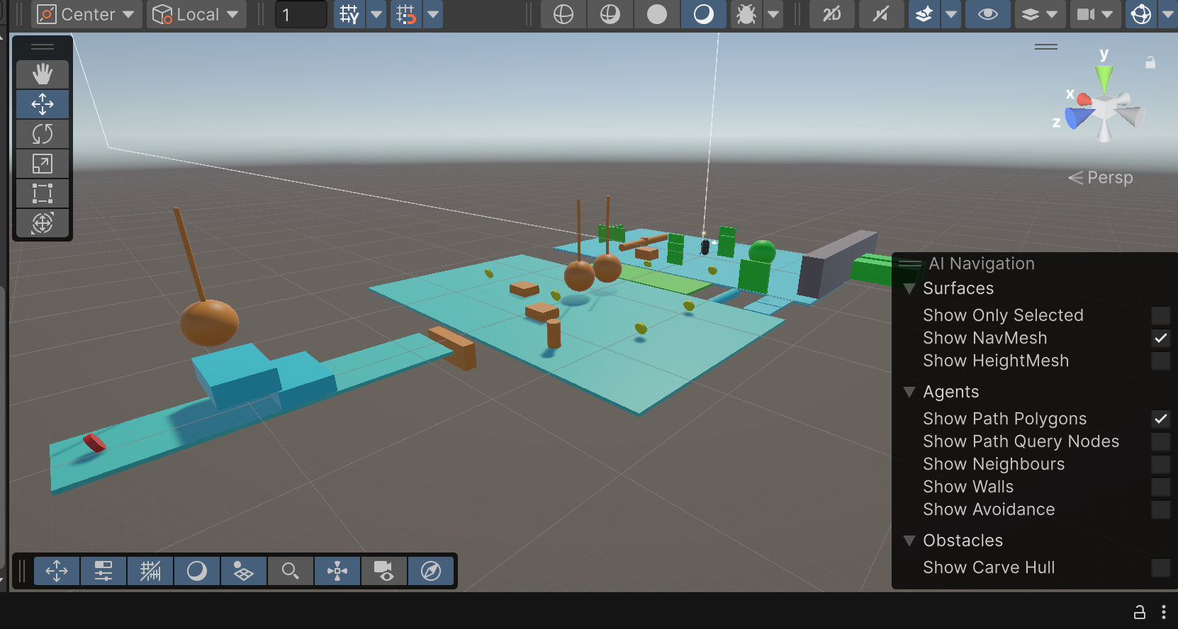
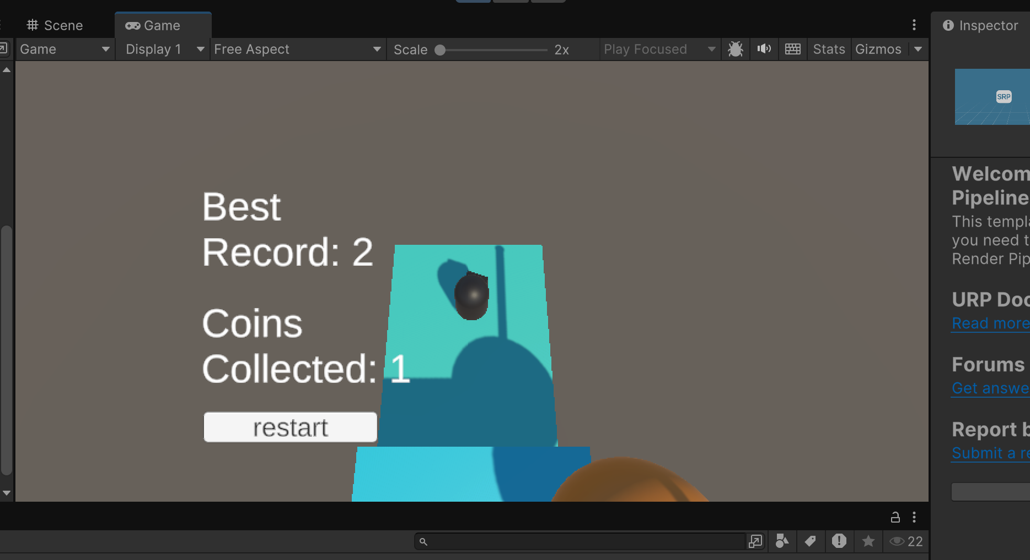
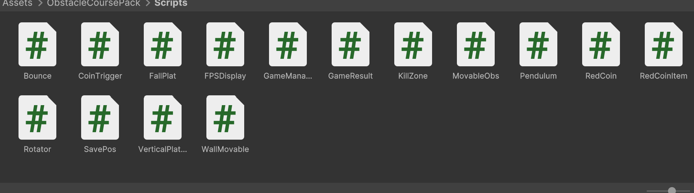







업그레이드

Slide 4
Reference
1114 : RUN_2016848029_김진우
https://ftpserver.ksecole.kr/files/Unity/
Chatgpt : 코드 다듬어줘

Slide 5
점수 : 28점
왜냐하면 : 타이머 기능도 넣고 싶었지만 계속되는 오류 로 인해 넣지 못한게 한 입니다.

